Slide 1


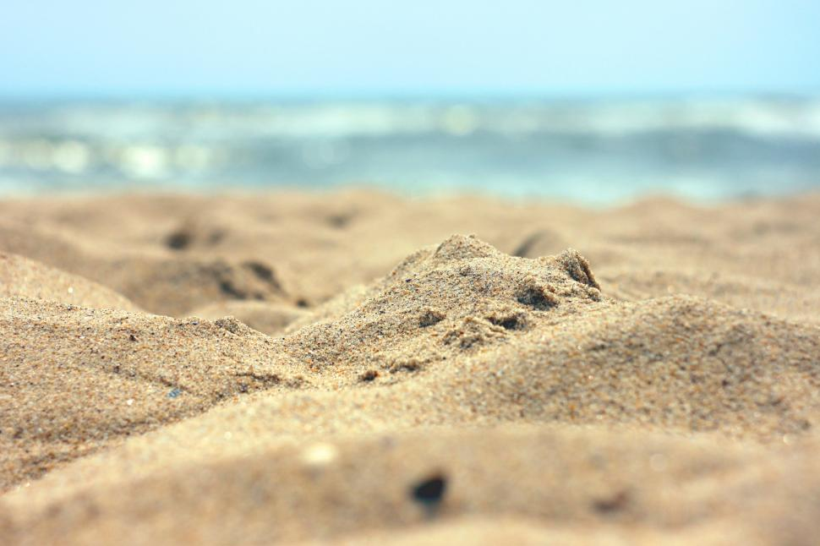

Refined Mockup:
1.) Ecrã Login
SALVA
isn_bernardo@isn.pt
Email:
Password:
*********
Iniciar

Slide 2
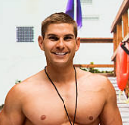












Refined Mockup:
2.) Ecrãs Principais
Perfil de Utilizador
Estado do tempo
Posto Nº1
Bernardo
1,2 m
5 Km/h
Ligar 112
Situação Alerta
Comunicação
Estado de Drones

Slide 3


Refined Mockup:
B1.) Ecrã Principal:
Perfil do Utilizador
Estado do tempo
Posto Nº1
Perfil de Utilizador
1,2 m
5 Km/h
Bernardo
Editar Perfil
Mudar Password
Logout

Slide 4
Refined Mockup:
B1.3.) Ecrã de Confirmação de Logout
Estado do tempo
Posto Nº1
1,2 m
5 Km/h
Tem a Certeza que
quer sair do Programa?
Editar Perfil
Logout
Mudar Password
Cancelar
Logout

Slide 5
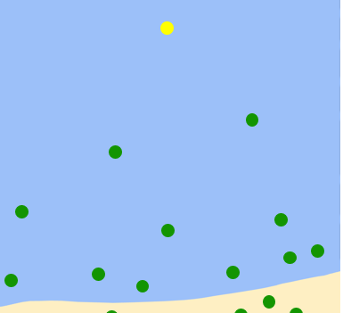





Refined Mockup:
B3.1.1.) Ecrã de alerta de Situação de Perigo: Confirmação de envio de drone
Estado do tempo
Posto Nº1
Perigo
Pulseira nº 21
Local Perigoso!
Bernardo
1,2 m
5 Km/h
Tem a certeza que quer
Enviar um Drone?
Enviar Drone
SIM
Não
Comunicar
Cancelar Alerta

Slide 6
Refined Mockup:
B3.1.2.) Ecrã de alerta de Situação de Perigo: Cancelar Alerta
Estado do tempo
Posto Nº1
Perigo
Pulseira nº 21
Local Perigoso!
Bernardo
1,2 m
5 Km/h
Tem a certeza que quer
Cancelar o Alerta?
Enviar Drone
SIM
Não
Comunicar
Cancelar Alerta

Slide 7

Refined Mockup:
B3.2.) Ecrã de alerta de Situação de Emergência: Banhista com sinais vitais preocupantes
Estado do tempo
Posto Nº1
Emergência
Pulseira nº 21
Ritmo cardíaco: 130Bpm
Oxigenação: 65%
Bernardo
1,2 m
5 Km/h
Ligar 112
Comunicar
Enviar Drone
Situação Resolvida

Slide 8
Refined Mockup:
B3.2.1.) Ecrã de alerta de Situação de Emergência: Confirmação de resolução de situação
Estado do tempo
Posto Nº1
Emergência!
Pulseira nº 21
Ritmo cardíaco: 130Bpm
Oxigenação: 65%
Bernardo
1,2 m
5 Km/h
Tem a certeza que a situação
de emergência
está resolvida?
Ligar 112
SIM
Não
Comunicar
Enviar Drone
Situação Resolvida

Slide 9

Refined Mockup:
B5.) Ecrã de Comunicação entre Elementos ISN e banhistas
Posto Nº1
Comunicar
Elementos ISN
António Sala
Posto Nº2
André Costa
Posto Nº3
João Viegas
Posto Nº4
Alfredo Pera
Posto Nº5
Joana Silva
Posto Nº6
Banhista

